Slide 1
Enginyeria del
Software
Grup 451-04
Sprint 02: Diagrama Casos d’Ús

Slide 2
Índex
1. Composició de l’equip
2. Distribució de les tasques fetes al sprint
3. Casos d’Ús
4. Burn-down chart

Slide 3
1. Composició de l’equip
- Roger Casanovas (Scrum Master)
- Hugo Aguilar
- Amin El Alam
- Marcel Herrera

Slide 4
2. Distribució de les tasques fetes al sprint
Grup 1 i 2 → Marcel
Grup 3 i 4 → Roger
Grup 5 → Hugo
Grup 6 → Amin

Slide 5
3. CASOS D’ÚS

Slide 6
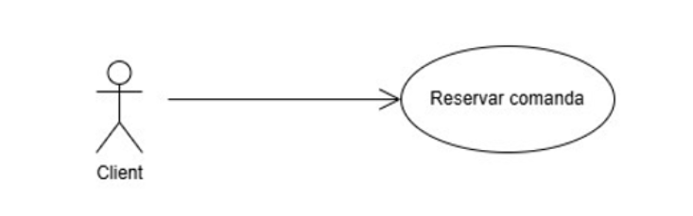
3.1 Diagrama

Slide 7
3.1 Taula d’especificació
Cas d'ús | Reservar comandes
Descripció | S’han de poder fer reserves de comandes per a les hores disponibles. S’han de poder eliminar ingredients opcionals d’un plat.
Actor(s) implicats | Client.
Precondició | Usuari registrat i haver escollit un plat.
Flux principal | Apretar reservar comanda. Escollir hora entre les hores disponibles. Escollir els ingredients que es volen. Guardar la reserva.
Post condició | Tramitar comandes.
Prioritat

Slide 8
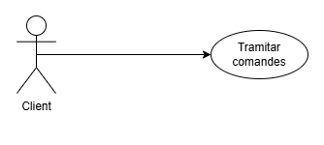
3.2 Diagrama

Slide 9
3.2 Taula d’especificació
CAS D’ÚS | Tramitar comandes
Descripció | Aquest cas d’ús descriu com els usuaris tramiten les comandes realitzades. Segons el tipus d’enviament que s’esculli, tindrà un preu diferent.
Precondició | S’ha d'haver guardat amb anterioritat com a mínim una comada per realitzar.
Flux principal | L’usuari li dona a l'opció de passar a tramitar la comanda. Seguidament, s’escollirà com es vol efectuar l’entrega de la comanda. Es passarà a la pantalla de pagament, on es podrà triar entre targeta o PayPal.
Subfluxos | 2.1. Si s’escull l’opció de repartidor, es calcularà el cost d’enviament automàticament en funció de la distància. 2.2. Seguiment de l’enviament. 2.3. Codi de confirmació de l’enviament.
Fluxos alternatius | Problemes en el pagament. En el cas que la targeta sigui incorrecte, o l'usuari de PayPal no existeixi, s’ensenyarà un missatge d’error per tornar-ho a intentar. També, es donarà l’opció per gestionar les possibles incidències.
Postcondició | Valorar comandes, guardar reserva a l'historial de comandes.
Requisits no funcionals | Ús API Google Maps per seguiment del repartidor. Encriptació amb HTTPS.
Prioritat

Slide 10
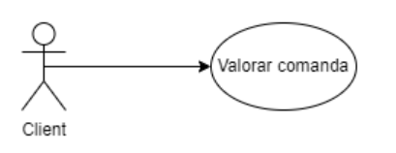
3.3 Diagrama

Slide 11
3.3 Taula d’especificació
CAS D’ÚS | Valoració de la comanda.
Descripció | Explicació visual de la funcionalitat de valorar comanda.
Actors | Client.
Precondició | S’ha d'haver tramitat una comanda amb anterioritat.
Flux principal | Prémer notificació rebuda. Valorar puntualitat de la comanda. Valorar estat de la comanda. Enviar valoració.
Requisits no funcionals | Algorisme per ordenar els cuiners segons valoracions. Protecció contra valoracions fraudulentes. Interfície intuïtiva per deixar feedback.
Prioritat

Slide 12
